Slide 1
Algorithmes

Slide 2
Introduction
Qu’est qu’un algorithme ?
A quoi cela sert-il ?

Slide 3
Algorithme
Procédure de calcul bien définie qui prend en entrée une valeur ou un ensemble de valeurs, et qui donne en sortie une valeur ou un ensemble de valeurs
C’est une séquence d’étapes de calcul qui transforment l’entrée en sortie

Slide 4
Algorithme
Exemple : « je veux acheter de la musique chez Apple Music ».

Slide 5
Algorithme
Exemple : « je veux trier des nombres dans un tableau par ordre croissant »
Exemple : « je veux chercher dans des valeurs un élément dont la valeur entière est supérieure à 10 »

Slide 6
Algorithme
Qu’est ce qu’un algorithme correct ?
Lapalisse est notre ami :
Un algorithme est dit correct si, pour chaque instance en entrée, il se termine en produisant la bonne sortie.
Un algorithme incorrect risque de ne pas donner un résultat correct, selon les entrées
Ne pas confondre avec un algorithme inefficace

Slide 7
A quoi ça sert ?
Quels sont les types de problèmes qu’on peut résoudre avec un algorithme ?
Tris
Dénombrements
Optimisations
Cryptographie
[et j’en passe]

Slide 8
Application
Bases de données (tris, recherches, optimisations…)
Internet (plus court chemin, moins coûteux…)
E-commerce (nombres premiers, optimisations de coûts)
Logistique (optimisation vs valeurs ...)

Slide 9
Structures de données
Une structure de données est un moyen de stocker de l’information, d’organiser les données pour faciliter l’accès à ces données et leur modification.
Il n’y a pas de structure de données universelle.

Slide 10
Problèmes NP-Complet
Algorithme efficace ?
Un problème NP-complet est un problème où il n’existe pas d’algorithme efficace, mais personne n’a jamais démontré qu’il ne pouvait pas y avoir d’algorithme efficace …
Et s’il existe un algorithme efficace pour 1 problème NP-complet, alors il existe un algorithme efficace pour chaque problème NP-complet.

Slide 11
Exemple de problèmes NP-Complet
Voyageur de commerce

Slide 12
Les tris
Généralement, les ordinateurs ne comparent des valeurs que 2 à 2. Il faut donc se mettre à leur place.
Le principe :
On a n valeurs aléatoires (ou pas) dans un tableau, et on doit les trier.

Slide 13
Tris
Tri par insertion
Insertion d’un valet de coeur dans un jeu de poker
On prend une carte 1 à 1 …
La première est triée, on compare la suivante avec la suite triée et on l’insert, etc...
70 % des débutants trient un tableau de cette manière

Slide 14
Tri par insertion
Soit un tableau A[1..n]
Pour j = 2 à A.length
clé = A[j]
// ...
i = j – 1
Tant que i > 0 et A[i] > clé
A[i+1] = A[i]
i = i - 1
A[i+1] = clé

Slide 15
Tri par insertion
Pour 5 cartes, combien de comparaison ?
Pour 10 cartes ?

Slide 16
Tri par insertion

Slide 17
Tri par insertion
Complexité du tri : 0(n²)
Notion de cas défavorable et de cas moyen

Slide 18
Tri par insertion

Slide 19
Tri par sélection
Autre technique : on cherche le plus grand, et on le met à la fin
On réduit le tableau à trier à chaque itération

Slide 20
Tri par sélection

Slide 21
Tri par sélection
Complexité : O(n2)
Tri non « stable »
Dit autrement, c’est un des pires...

Slide 22
Bubble sort
On compare 2 items adjacents, et on les tri à chaque itération par un swap de valeur.
Chaque item ne peut donc être déplacé que d’1 case à chaque itération.

Slide 23
Bubble sort

Slide 24
Bubble sort
Complexité : O(n²)
Il est mauvais MAIS sur un tableau « presque » trié, il est en O(2n)

Slide 25
Diviser pour mieux régner
Le tri rapide (aka quick sort)
On prend un item au hasard, c’est le pivot
On met à gauche les items plus petits
On met à droite les items plus grands
Les opérations sont des permutations
On recommence sur les sous tableaux gauche et droite

Slide 26
Diviser pour régner
Diviser le problème est un certain nombre de sous problèmes qui sont des instances plus petites du même problème
Régner sur les sous problèmes en les résolvant de manière récursives. Si la taille d’un sous-problème est suffisamment réduite, on le résout directement.
Combiner les solutions des sous-problèmes pour produire la solution du problème originel

Slide 27
Quicksort
Un tableau A[1..n]
TriRapide(A, p, r)
Si p < r
q = PARTITION(A, p, r)
TriRapide(A, p, q – 1)
TriRapide(A, q +1, r)
Premier Appel : TriRapide(A, 1, n)

Slide 28
Quicksort
PARTITION(A, p, r)
x = A[r]
i = p-1
pour j = p à r-1
si A[j] ≤ x
i = i+1
permuter A[j] ↔ A[i]
permuter A[i+1] ↔ A[r]
retourner i+1

Slide 29
Quicksort

Slide 30
Quicksort (autre visualisation)

Slide 31
Autres tris
Wikipedia => https://en.wikipedia.org/wiki/Sorting_algorithm
Un bon tri : le block sort

Slide 32
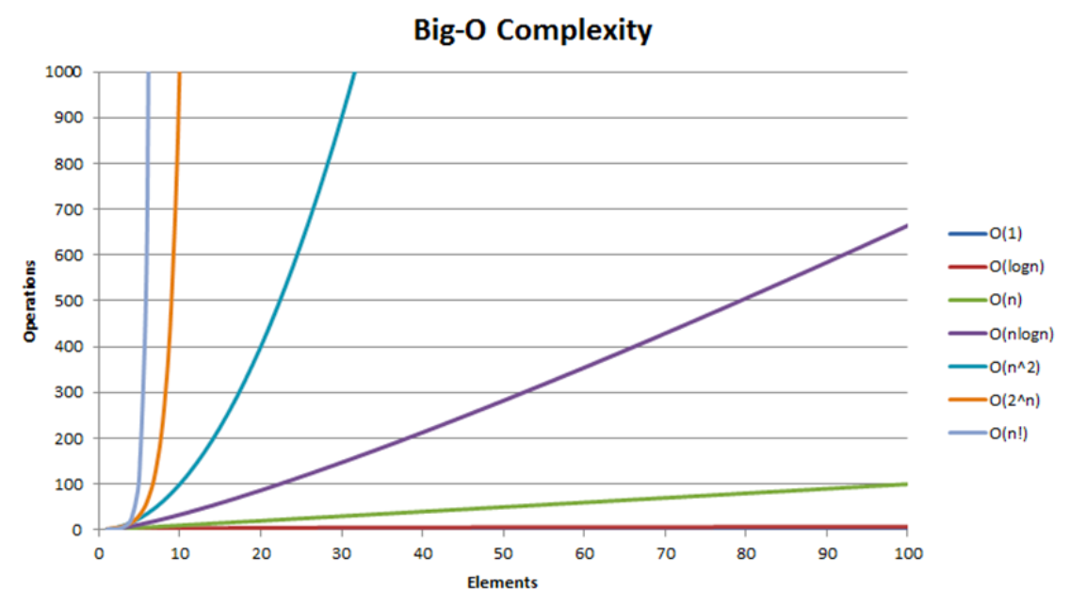
Complexité (notion)

Slide 33
Utilisation
Un tri, ça sert à rechercher des données rapidement.

Slide 34
Stockage de données
Techniques de stockage de données :
Ensemble dynamique permettant les opérations de
Rechercher
Insérer
Supprimer
Minimum
Maximum
Suivant
Précédent

Slide 35
Structures de données
Pile / file : FIFO / LIFO
Avec un tableau
Avec une liste chainée (simple ou double)
Avec une liste circulaire et une sentinelle
Notion de pointeur

Slide 36
Structures de données
Table de hachage et gestion des conflits
Tableau et liste chainée

Slide 37
Structures de données
Les arbres de recherches
Arbres binaires
Arbres rouge-noir

Slide 38
Structures de données (survol)
Arbre rouge-noir
Chaque nœud est soit rouge, soit noire
La racine est noire
Chaque feuille (NIL = sentinelle) est noire
Si un nœud est rouge, ses 2 fils sont noires
Pour chaque nœud, tous les chemins simples relient le nœud à des feuilles situées plus bas contiennent le même nombre de nœuds noirs

Slide 39
Structures de données
Il existe aussi des arbres de rang, arbres AVL, B-Arbres, etc.
Des arbres sont une famille des graphes.
Un graphe peu être orienté ou non (les arcs ont un sens ou pas)
Ils peuvent être cycliques (ou pas)
Ils sont très utilisés en réseau (dijkstra, spanning tree...)

Slide 40
Recherches
Rechercher une valeur rapidement dans un ensemble de valeur
Recherche dichotomique
Recherche trichotomique
Recherche dans un ABR

Slide 41
Liens
https://visualgo.net/en
https://www.toptal.com/developers/sorting-algorithms
https://www.cs.usfca.edu/~galles/visualization/ComparisonSort.html
https://math.hws.edu/eck/js/sorting/xSortLab.html
https://en.wikipedia.org/wiki/Sorting_algorithm
Algorithmique / Cormen – Leiserson – Rivest – Stein, 3ieme edition (pratique et théorique)
Types de données et algorithmiques, Ch. Froidevaux ⇒ https://www.lri.fr/~chris/

